Slide 1
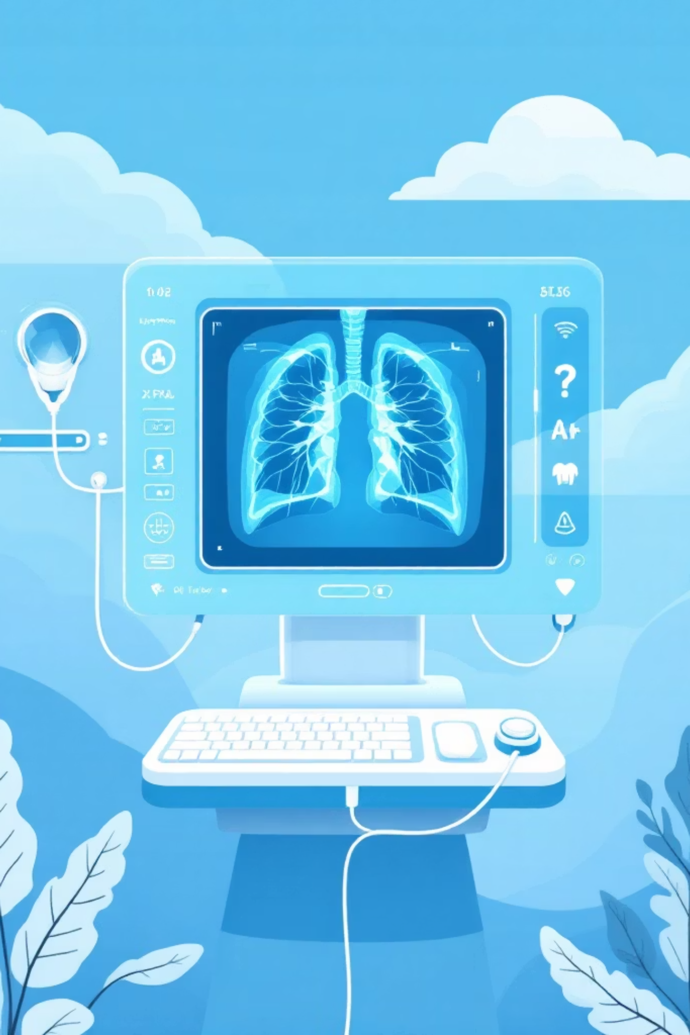
Conception d'une Application d'Aide au Diagnostic de la Pneumonie par Intelligence Artificielle
Équipe : Les Génies de la Nation
IUT de Douala, Université de Douala
Date : 25 octobre 2024

Slide 2
Plan de la Présentation
01
02
Introduction et Contexte
La Solution Proposée et sa Pertinence
03
04
Innovation et Valeur Ajoutée
Réalisation du Projet
05
06
Protection des Données et Éthique
Conclusion

Slide 3
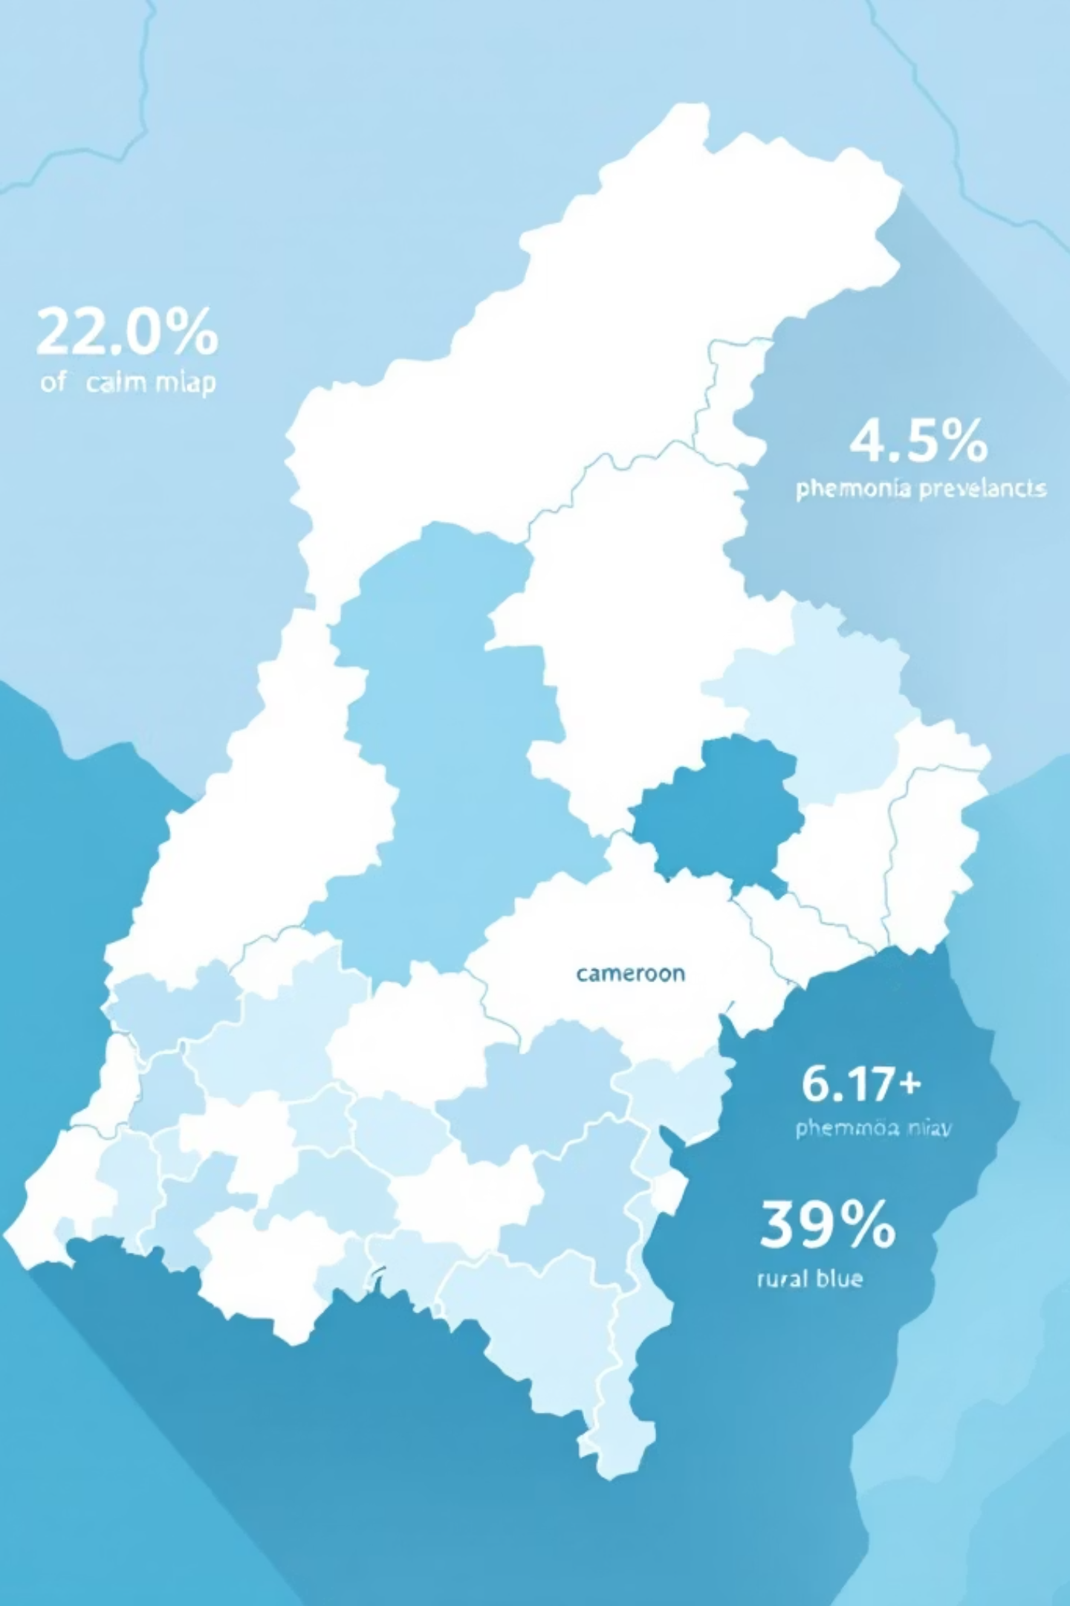
Diagnostic de la Pneumonie : Un Défi Majeur au Cameroun
Le diagnostic précoce et précis de la pneumonie est difficile, surtout dans les zones rurales. Le manque de spécialistes et les erreurs de diagnostic sont fréquents. Notre projet s'aligne sur la SND30 pour renforcer le système de santé et réduire la mortalité.

Slide 4

État des Lieux des Solutions Concurrentes
Le diagnostic traditionnel est lent et dépend de l'expertise humaine. Les applications de santé existantes sont souvent généralistes, non spécifiques à la pneumonie, ou inadaptées au contexte camerounais (connexion requise, interface complexe).
Une lacune existe pour une solution simple, accessible et fiable, spécifique à notre contexte.

Slide 5
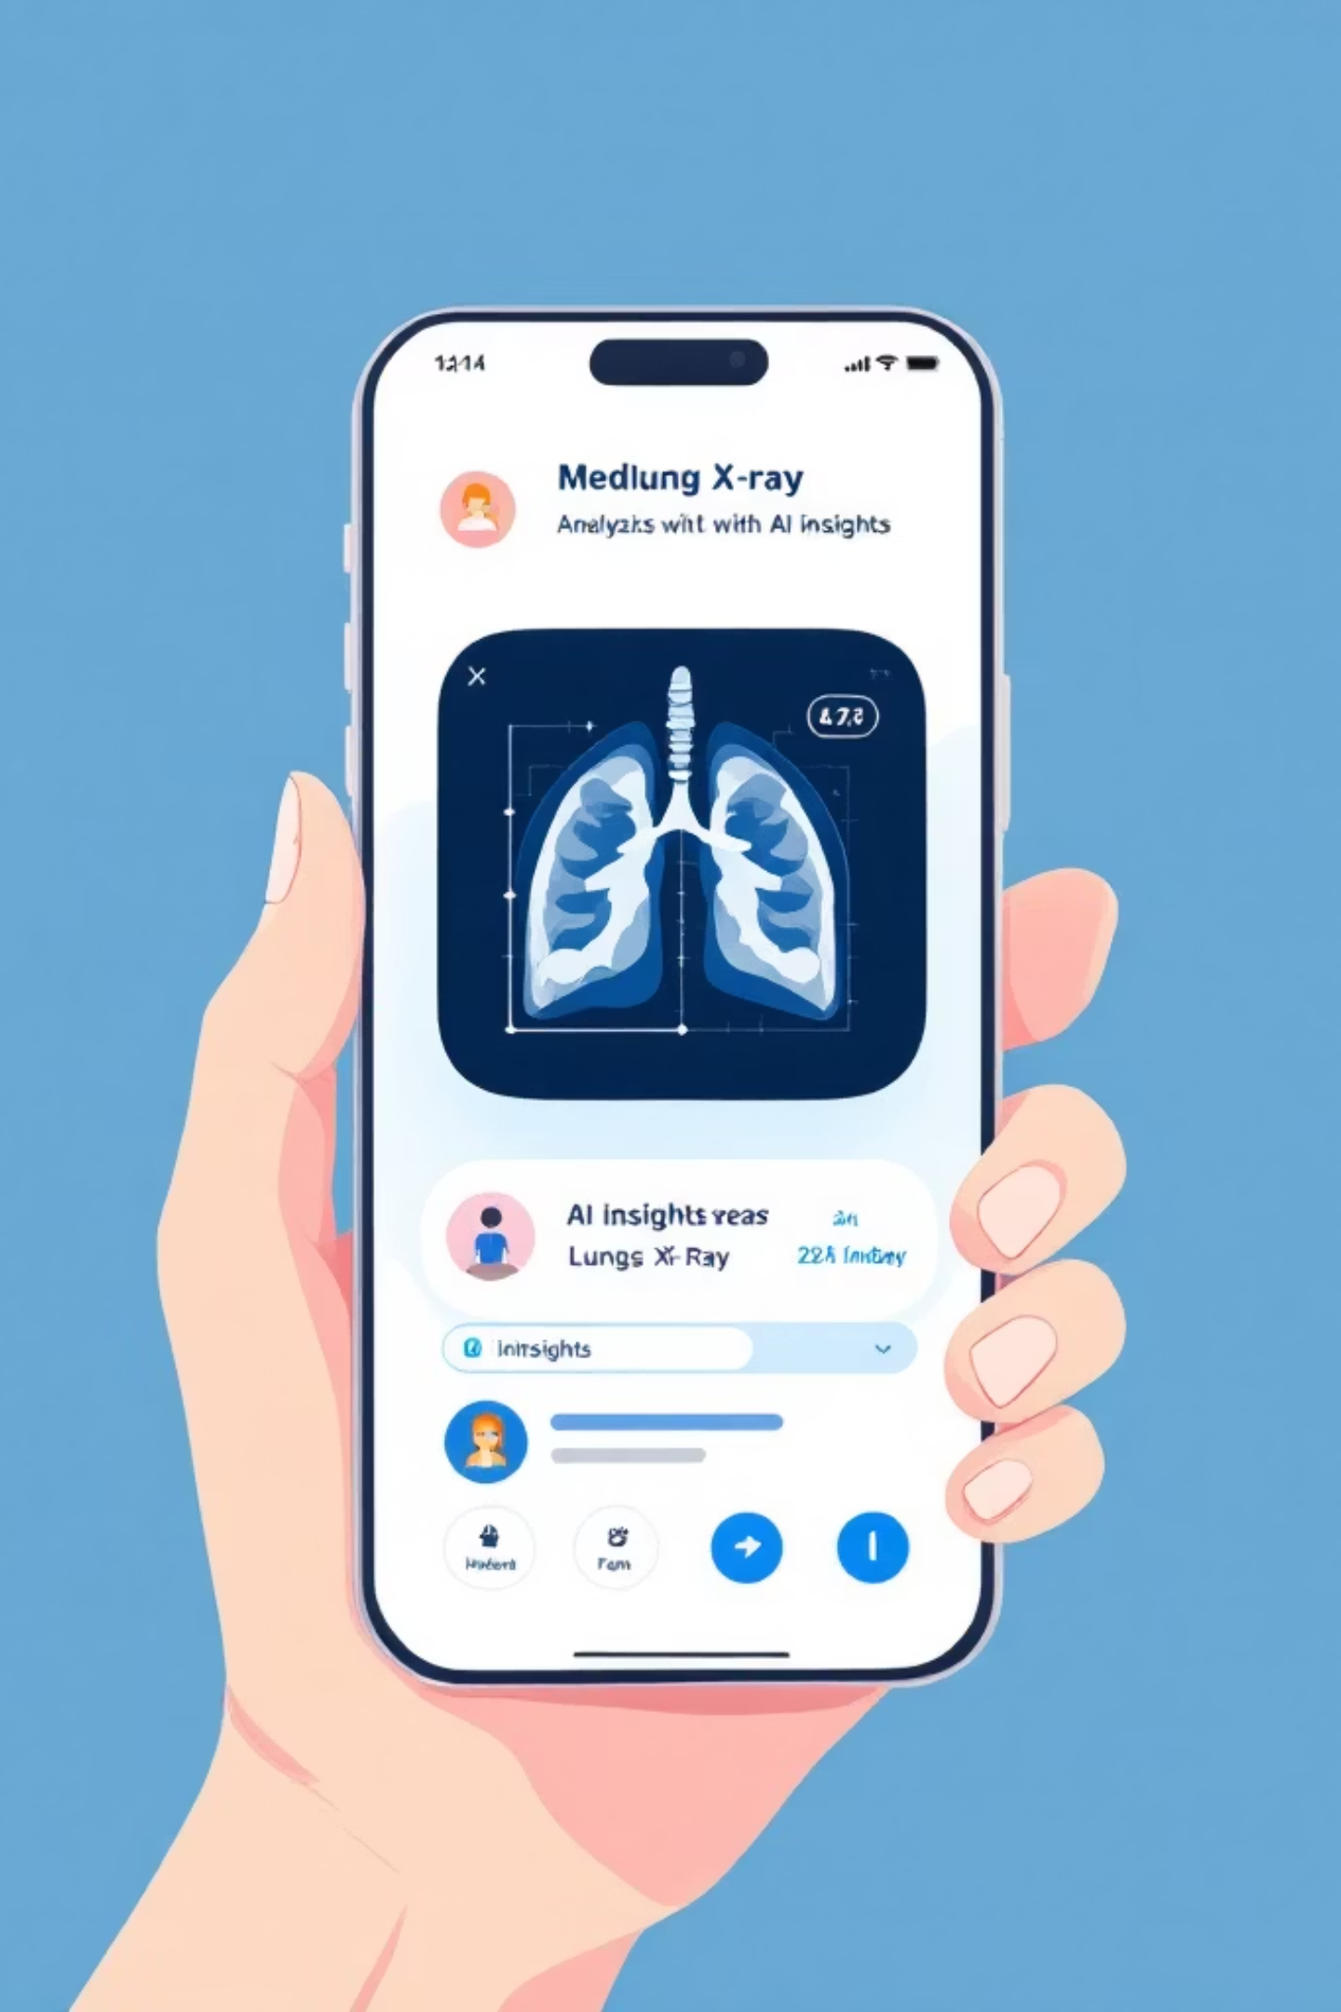
\[Nom de l'App\] : Votre Assistant Diagnostic Intelligent
Notre application (PWA) utilise l'IA pour analyser des radiographies pulmonaires, aidant les professionnels de santé à diagnostiquer la pneumonie plus rapidement et précisément. Elle réduit les erreurs, désengorge les services spécialisés et offre un outil d'aide à la décision fiable.

Slide 6
En Quoi \[Nom de l'App\] Change la Donne ?
Caractéristique
Concurrents / Existant
Notre Valeur Ajoutée (Innovation)
Cible
Grand public ou patients
Professionnels de santé (pneumologues, généralistes)
Technologie
Applications classiques
IA spécialisée entraînée sur données pneumonie
Accessibilité
Applications natives (lourdes)
PWA : légère, accessible même avec connexion faible, hors-ligne
Langue
Anglais uniquement
Bilingue (Français/Anglais), interface adaptée
Données
Stockage externe incertain
Sécurisation maximale, conformité réglementaire

Slide 7

Pourquoi les Acteurs de Santé Vont Adopter \[Nom de l'App\] ?
Pour les Hôpitaux
Amélioration de la qualité et rapidité des diagnostics, réduction des coûts, outil de formation continue.
Pour les ONG
Outil déployable rapidement lors d'épidémies ou en missions humanitaires en zones reculées.
Pour le Ministère de la Santé
Collecte de données anonymisées pour une meilleure surveillance épidémiologique.

Slide 8
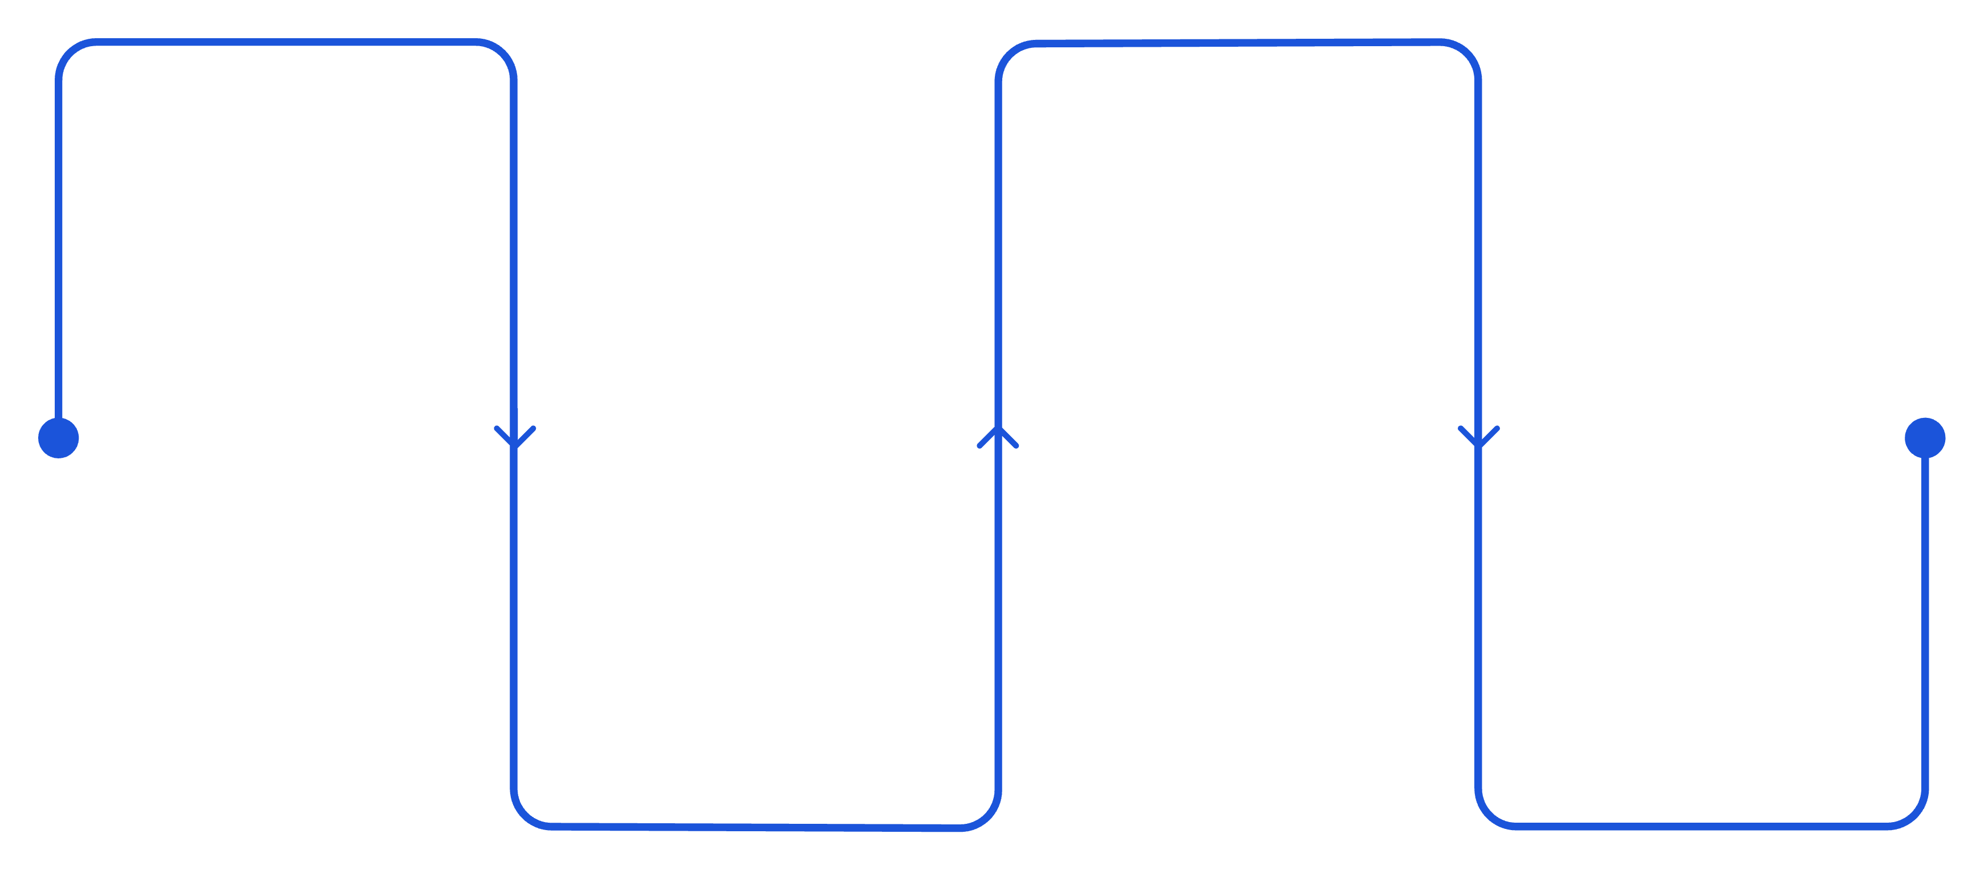
Notre Feuille de Route (Chronogramme)
Conception
Développement App
Mois 1–2
Mois 3–5
Développement IA
Tests & Déploiement
Mois 2–4
Mois 5–6
Ce chronogramme détaillé assure une progression structurée du projet, de la conception au déploiement.

Slide 9
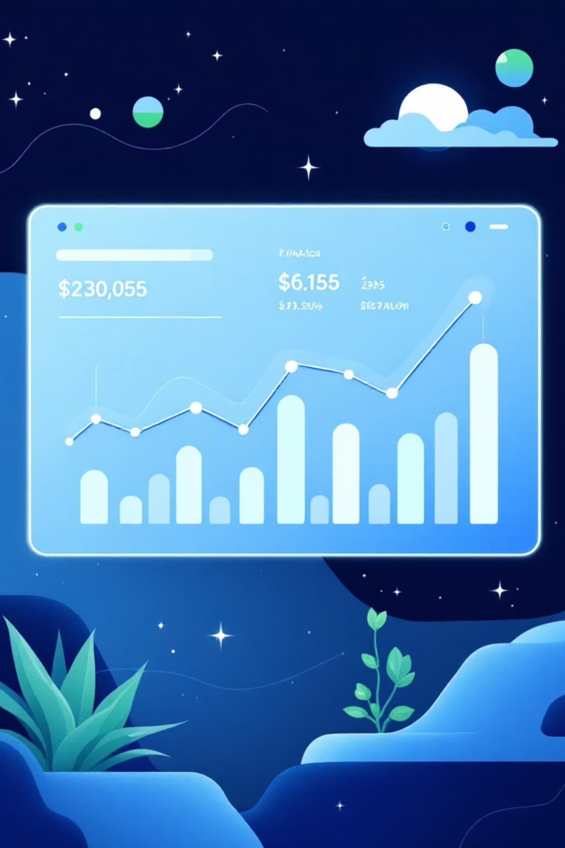
Investissement et Impact
Coûts Estimatifs
Résultats Attendus
Serveurs/Cloud
Jeux de données
Développeurs
Matériel de test
Communication
Court terme : Application fonctionnelle testée.
Moyen terme : Amélioration du diagnostic précoce.
Long terme : Déploiement national, réduction de la mortalité.

Slide 10

Les Fondations Technologiques de \[Nom de l'App\]
Technologies Clés
Frontend : React.js pour une interface fluide.
Backend : Node.js ou Python (Django/Flask) pour la robustesse.
IA : Python avec TensorFlow ou PyTorch pour le Deep Learning.
Pourquoi une PWA ?
Expérience "comme une app" sans store, accessible même avec une connexion faible, et évolutive.
Entraînement de l'IA & Algorithme
Utilisation de jeux de données publics (ex: ChestX-ray2017) et/ou locaux anonymisés. Algorithme : Réseaux de Neurones Convolutifs (CNN) pour la classification d'images médicales.

